Slide 1
Родительское собрание №3
«Итоги
1 четверти в
5 классе »
19.11.2014

Slide 2
Цель:
Подведение итогов адаптационного периода

Slide 3
Русский язык
- Гургуца Л. (выбыла) + Кривецкая А. (нов.) | - Гургуца Л. (выбыла) + Кривецкая А. (нов.) + Понаморенко Н. (нов.) + Воронова Н. (нов.) + Урюмцев Р. (была «3») + Нефедов А. (была «3»)

Slide 4
литература
- Гургуца Л. (выбыла) - Данилов К. («4») + Кривецкая А. (нов.) + Воронова Н. (нов.) + Урюмцев Р. + Ивахненко Т. + Духанина Н. | - Гургуца Л. (выбыла) + Кривецкая А. (нов.) + Понаморенко Н. (нов.) + Воронова Н. (нов.)

Slide 5
математика
- Гургуца Л. (выбыла) - Антипова А. («4») - Малетин К. («4») | - Гургуца Л. (выбыла) - Сизикова Д. («3») - Духанина («3») + Кривецкая А. (нов.) + Воронова Н. (нов.) + Нефедов А. (была «3»)

Slide 6
Природоведение
- Гургуца Л. (выбыла) + Кривецкая А. (нов.) + Воронова Н. (нов.) + Данилов К. + Ивахненко Т. + Сизикова Д. + Урюмцев Р. | - Гургуца Л. (выбыла) + 3 нов. + Урюмцев Р. (была «3»)

Slide 7
английский язык
- Гургуца Л. (выбыла) - Бодрова А. («4») - Духанина Н. («4») - Данилов К. («4») - Малетин К. («4») + Кривецкая А. (нов.) + Воронова Н. (нов.) | - Гургуца Л. (выбыла) + 3 нов.

Slide 8
информатика
- Гургуца Л. (выбыла) - Сизикова Д. («4») + Ивахненко Т. + Малетин К. + Кривецкая А. (нов.) + Воронова Н. (нов.) | - Гургуца Л. (выбыла) + Кривецкая А. (нов.) + Понаморенко Н. (нов.) + Воронова Н. (нов.)

Slide 9
Общая успеваемость
Одна «3»
- Гургуца Л. (выбыла) - Антипова А. («4») | - Гургуца Л. (выбыла) - Сизикова Д. - Духанина Н. + Урюмцев Р. + Кривецкая А. (нов.) + Воронова Н. (нов.) | - Урюмцев Р. + Сизикова Д. + Духанина Н. + Понаморенко Н. (нов.)

Slide 10
Общая успеваемость
ОТЛИЧНИКИ (6 человек):
Астапченко Елена
Ерошенко Дмитрий
Казакова Анастасия
Казачкова Виктория
Лыкова Ангелина
Максимов Дмитрий
С ОДНОЙ «4» (2 человека):
Антипова Анна (мат-ка)
Кривецкая Алина (мат-ка)
ХОРОШИСТЫ (9 человек):
Белов Никита
Бодрова Арина
Воронова Надя
Гуторов Илья
Данилов Костя
Ивахненко Тамара
Малетин Кирилл
Урюмцев Руслан
Шестаков Саша
С ОДНОЙ «3» (4 человека):
Духанина Настя (мат-ка)
Понаморенко Ник. (мат-ка)
Сизикова Даша (мат-ка)
Нефедов Артур (англ. язык)

Slide 11
Рейтинг
1 место (100%) – Ерошенко Дима
1 место (100%) – Казачкова Анастасия
2 место (99,22%) – Лыкова Ангелина
3 место (99,17%) – Антипова Анна
3 место (99,16%) – Казачкова Вика
3 место (98,60%) – Астапченко Елена
Грамоты в номинации «лучший Ученик»
(за период 1 четверти)

Slide 12
Рейтинг
1 место (117 пятерок) – Астапченко Елена
2 место (115 пятерок) – Казачкова Анастасия
3 место (107 пятерок) – Казачкова Виктория
ГРАМОТы в номинации «5+» (за период 1 четверти)

Slide 13
ДОСТИЖЕНИЯ
во внеурочной деятельности
за октябрь

Slide 14
Предметные олимпиады
Предметы – 9
Участники – 21 (с учетом повторяемости 84)
Победители – 1 (Астапченко Лена по ОБЖ)
Призеры – 19 (с учетом повторяемости 35)

Slide 15
Предметные конкурсы
ФГОС ТЕСТ по английскому языку – 4 чел.
Антипова Анна – 4 место в регионе
Казачкова Вика – 11 место в регионе
Казачкова Настя – 11 место в регионе
Максимов Дима – 5 место в регионе
Русский медвежонок – 21 чел.
Всероссийский заочный турнир по истории– 12 человек (2 команды)

Slide 16
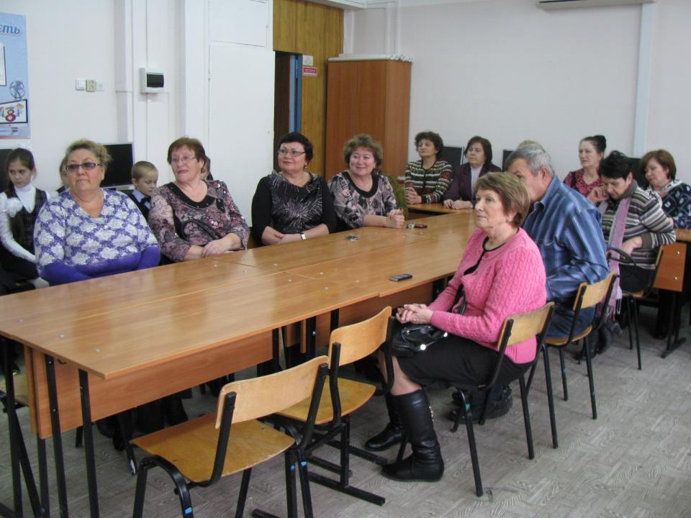
Праздник для бабушек и дедушек

Slide 17
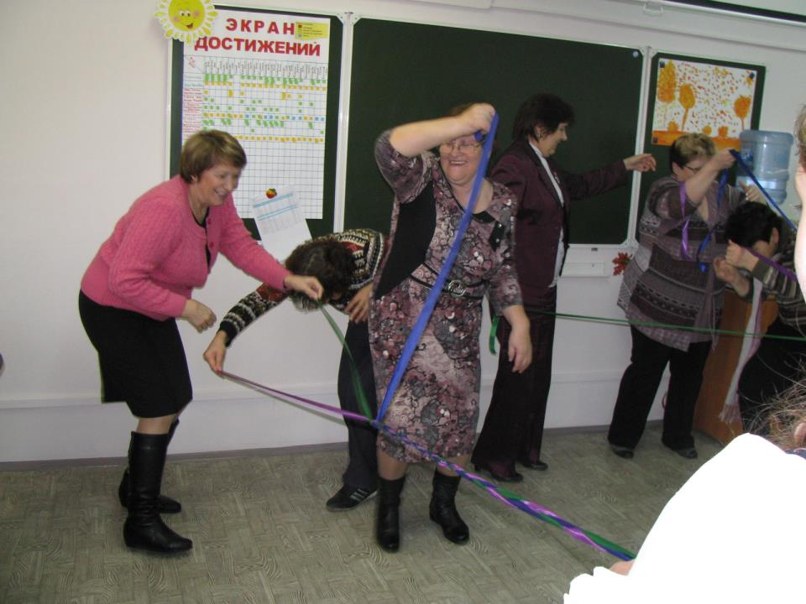
Праздник для бабушек и дедушек

Slide 18
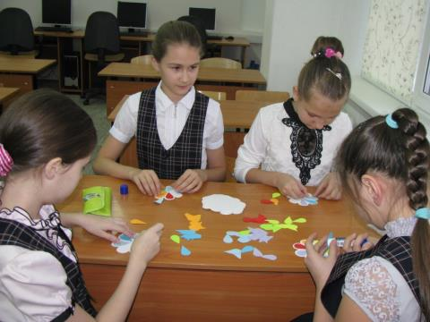
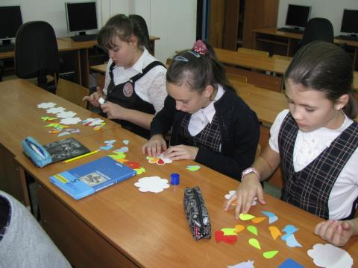
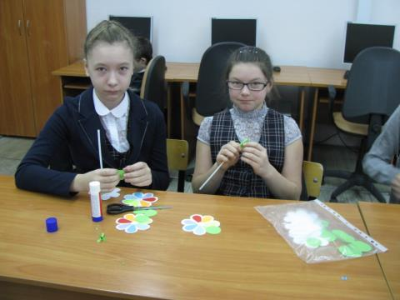
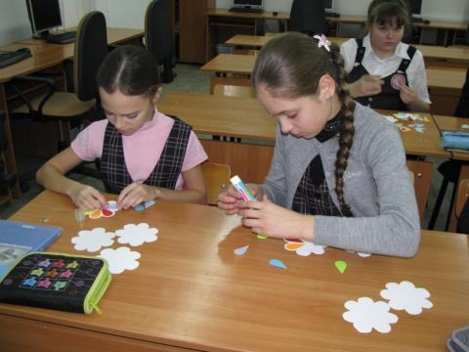
Городская акция «ВСЕМ МИРОМ»

Slide 19
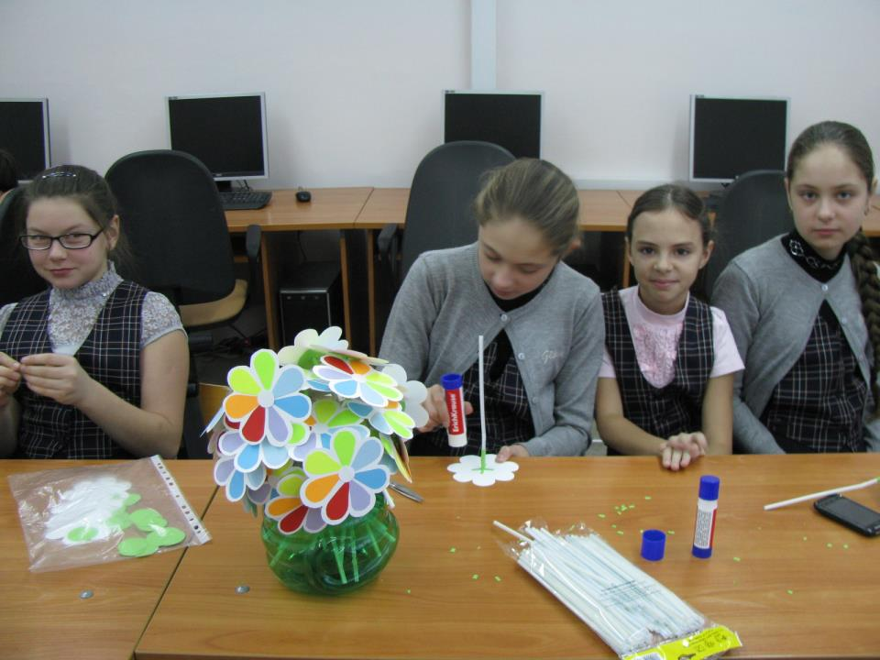
Городская акция «ВСЕМ МИРОМ»

Slide 20
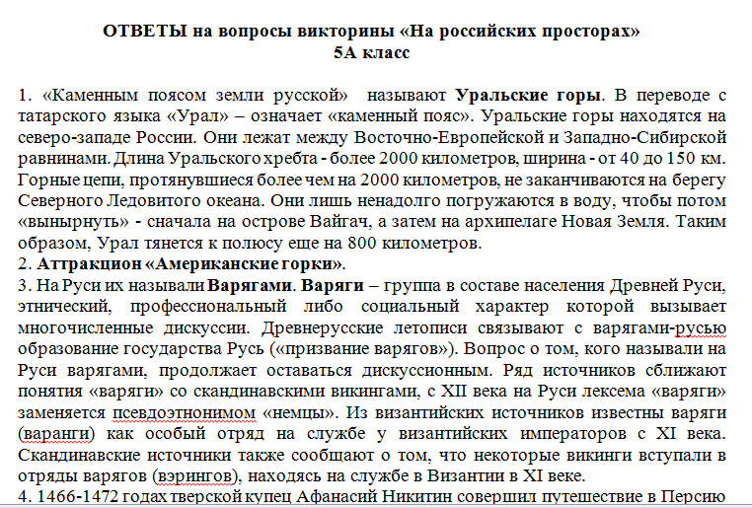
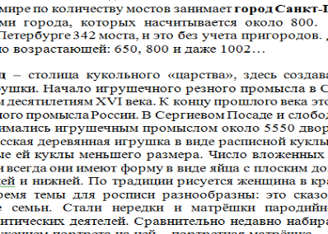
1 место
Антипова
Анна
Бодрова
Арина
Лыкова
Ангелина
Заочная викторина «На российских просторах»

Slide 21
1 место
Гуторов Илья – участник
Астапченко Лена – 1 место
Конкурс презентаций «с чего начинается родина?»

Slide 22
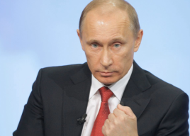
1 место
Конкурс видеороликов «Россия – родина моя»

Slide 23
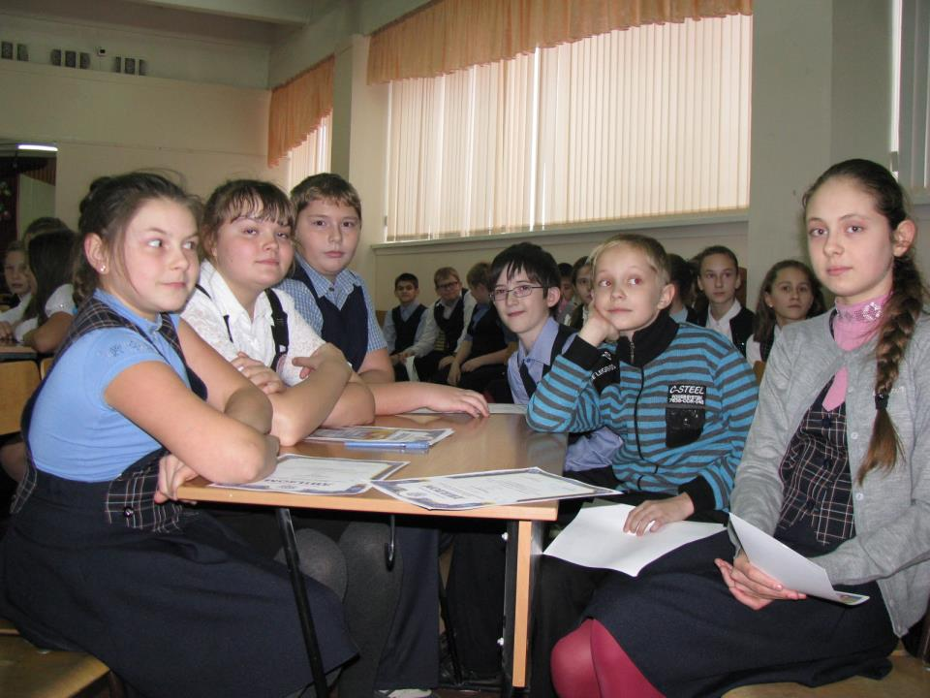
1 место
Своя игра «Россия – родина моя»

Slide 24
